Slide 1
المحاضرةالتاسعة
الفرقة الثانية جميع الاقسام:
(صحافة- علاقات عامة –إذاعة وتلفزيون – إعلام الكترونى)
اسم المقرر/ المدخل الاجتماعى للإعلام
د/ آمال السعدى

Slide 2

الرأى العام والتلفزيون

Slide 3

الدور الاعلامى للتلفزيون واثره فى تكوين الراى العام

Slide 4
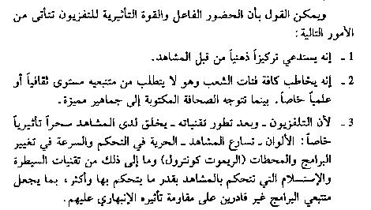

Slide 5
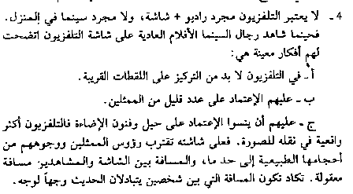

Slide 6
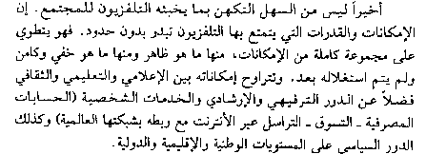
التأثيرات الايجابية والسلبية للتلفزيون

Slide 7
الايجابيات
1- ارتفاع المستوى الثقافى.
2- المساهمة فى زيادة وعى الجمهور بشتى القضايا الدينة والاجتماعية .....إلخ.
3- ربط الجمهور بالشعوب الاخرى.

Slide 8

السلبيات

Slide 9


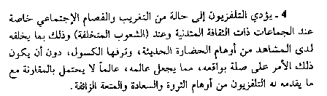

Slide 10
نكتفى بهذا القدر
نلتقى المحاضرة القادمة بإذن الله تعالى
تمنياتى لكم مزيد من التوفيق والتيسير من الله
د/آمال السعدى

